Slide 1
Feature Weight

Slide 2
Feature Weight
Random Forest - 大量的樹
XGBoost - 大規模運行Boosted tree
Boosted tree - CART

Slide 3
Ensemble Method

Slide 4
單一Model表現不好，那用多個Model會更好嗎？

Slide 5










Model 1
Model 2
X
Combination
Y
Model 3
. . .
Model N

Slide 6









Model 1
Model 2
X
Combination
Y
Model 3
. . .
Model N
有5個Model的正確率分别是{0.7,0.7,0.7,0.9,0.9},採取簡單投票方法（必須有三個以上分類正確)，
那正確分類的结果有以下幾種：
3個Model正確：0.7^3*0.1^2+3*0.7^2*2*0.9*0.1+3*0.7*0.3^2*0.9*0.9
4個Model正確：0.7^3*0.9*0.1*2+3*0.7^2*0.3*0.9^2
5個Model正確：0.7^3*0.9^2
把這幾個相加可得p≈0.933>0.9,同理可以证明加權投票的效果會更好。

Slide 7
聽起來很美好，但有使用的條件嗎？

Slide 8
聽起來很美好，但有使用的條件嗎？
（1）Model之間需有差異性
使用同一個Model做100次，分類結果是不會改變的
（2）每個Model的精準度必須大於0.5
別讓老鼠屎壞了一鍋粥

Slide 9
如何建構具有差異性的Model？
如何將多種Model結果進行整合？

Slide 10
如何建構具有差異性的Model？
1. 使用不同種類演算法
2. 從樣本下手 : Bagging、Boosting & Stacking
3. 在Feature上做出差異
如何將多種Model結果進行整合？
1. 數值預測：平均或加權平均
2. 分類預測：簡單投票、加權投票或概率投票

Slide 11
Bootstrap Aggregating(Bagging)
訓練：每個Model從數據中隨機取出一部分樣本學習
預測：每個Model投票，多數決定
Sampling：取後放回
有些樣本資料會被選取很多次; 相對地, 有些數據則完全不會被選到
可使用out-of-bag進行預測

Slide 12
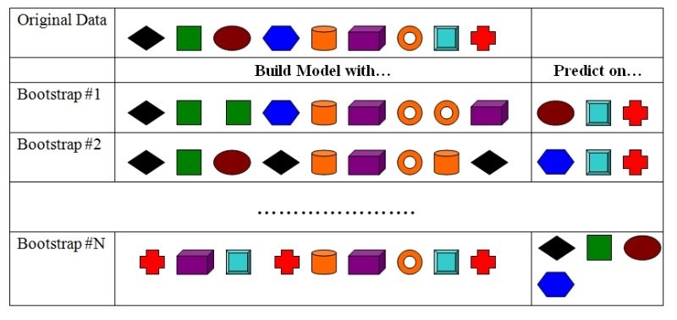
Bootstrap Aggregating(Bagging)

Slide 13
Bootstrap Aggregating(Bagging)
增加模型的穩定性減少Variance，降低Overfitting的狀況。
若Model本身是穩定的，準確率可能因此降低。

Slide 14
Boosting
訓練：
1）對於每一個數據賦予相同的權重（1/n，確保權值加起來为1）。
2）對所有加權數據運行basic learner的算法，將這個模型保存下來。
3）計算這個模型在加權的訓練集上的錯誤率e。如果e=0或者e>=0.5，停止生成模型。
4）對於Data中每一個數據，如果它被這個模型正確分類，我們對它的權值：
weight(i) = weight(i) - log(e/(1-e))。
5）normalize所有實例的權值，使它們的和為1.
6）返回2）
預測：
預測效果好的Model權重較大：
分類問題採加權投票，回歸問題則採加權平均

Slide 15
Boosting
記住錯在哪裡，下次加重學習，直到考試考到100分！
錯了就錯了，不要丟掉，也不要執著
significantly reduce the bias
對離群值敏感

Slide 16
Try Some Ensemble

Slide 18
首先, Bagging 可以非常有效率地透過” aggregation process”, 降低預測結果的變異性(the variance of a prediction)。因此對於Decision Trees這類會產生不穩定預測數據的模型, 彙聚多種版本訓練資料建立的模型所產生的預測結果, 能夠確實地降低預測的變化波動, 產生更為穩定的預測數值

Slide 19
單一個Model表現不錯，那用多種Model會更好嗎？
三個臭皮匠勝過一個諸葛亮
优点: 提高预测性能，直接级联不同模型，容易实现，参数较少
不足：多个模型混合在一起是预测结果不可理解，黑盒系统

Slide 20
Bootstrap Aggregating(Bagging)
首先理解Bootstrap，名字来自成语“pull up by your own bootstraps”，意思是依靠你自己的资源，称为自助法，它是一种有放回的抽样方法
训练：每个基本分类器通过从数据集中随机出一部分学习得来
预测：每個Model投票，之后多数表决
那些沒有被選到的樣本資料集, 我們稱之為”out-of-bag” samples. 從上圖可以看出, 每一次的Bootstrap Resampling, 演算法會依據所選取出來的samples建立模型, 然後用”out-of-bag” samples進行模型的預測(predict)

Slide 21
隨機抽取的樣本資料是with replacement, 也就是抽取出來的資料會再放回資料集中, 供下一次的隨機抽取。
樣本的數據大小(sample size)與原始資料集是一樣的。
有些樣本資料會被選取很多次; 相對地, 有些數據則完全不會被選到。
那些沒有被選到的樣本資料集, 我們稱之為”out-of-bag” samples. 每一次的Bootstrap Resampling, 演算法會依據所選取出來的samples建立模型, 然後用”out-of-bag” samples進行模型的預測(predict)
每個分類器都隨機從原樣本中做有放回的採樣，然後分別在這些採樣后的樣本上訓練分類器，然後再把這些分類器組合起來。簡單的多數投票一般就可以。
這個類別有個非常牛逼的演算法叫Random Forest,它的每個基分類器都是一棵決策樹，如果你仔細學習你會發現它的每棵樹和基本的決策樹的不同，非常神奇的演算法。

Slide 22
Boosting(提升法)是通过不断的建立新模型而新模型更强调上一个模型中被错误分类的样本，再将这些模型组合起来的方法。在一些例子中，boosting要比bagging有更好的准确率，但是也更容易过拟合。目前，boosting中最常用的方法是adaboost.
训练数据中的每个样本，并赋予其一个权重，这些权重构成了向量D。一开始，这些权重都初始化成相等值。首先在训练数据上训练出一个弱分类器并计算该分类器的错误率，然后在统一数据集上再训练分类器。在第二次训练中，会调高那些前一個Model分类错误的样本的权重。如此反复，训练出许多分类器来进行加权投票，每個Model的权重是基于该分类器的错误率计算出来的。

Slide 23
標準化：
1. X-Mean/SD
2.縮放到一個範圍內 :
避免ＳＤ很小的情況
維持稀疏矩陣為0的項目
from sklearn import preprocessing
import numpy as np
X = np.array([[ 1., -1., 2.],
[ 2., 0., 0.],
[ 0., 1., -1.]])
X_scaled = preprocessing.scale(X)
scaler = preprocessing.StandardScaler().fit(X)
>>> scaler.mean_
array([ 1. ..., 0. ..., 0.33...])
>>> scaler.std_
array([ 0.81..., 0.81..., 1.24...])
>>> scaler.transform(X)
array([[ 0. ..., -1.22..., 1.33...],
[ 1.22..., 0. ..., -0.26...],
[-1.22..., 1.22..., -1.06...]])
#可以直接使用训练集对测试集数据进行转换
>>> scaler.transform([[-1., 1., 0.]])
array([[-2.44..., 1.22..., -0.26...]])
X_train = np.array([[ 1., -1., 2.],
[ 2., 0., 0.],
[ 0., 1., -1.]])
>>> min_max_scaler = preprocessing.MinMaxScaler()
>>> X_train_minmax = min_max_scaler.fit_transform(X_train)
>>> X_train_minmax
array([[ 0.5 , 0. , 1. ],
[ 1. , 0.5 , 0.33333333],
[ 0. , 1. , 0. ]])
>>> #将相同的缩放应用到测试集数据中
>>> X_test = np.array([[ -3., -1., 4.]])
>>> X_test_minmax = min_max_scaler.transform(X_test)
>>> X_test_minmax
array([[-1.5 , 0. , 1.66666667]])

